Slide 1
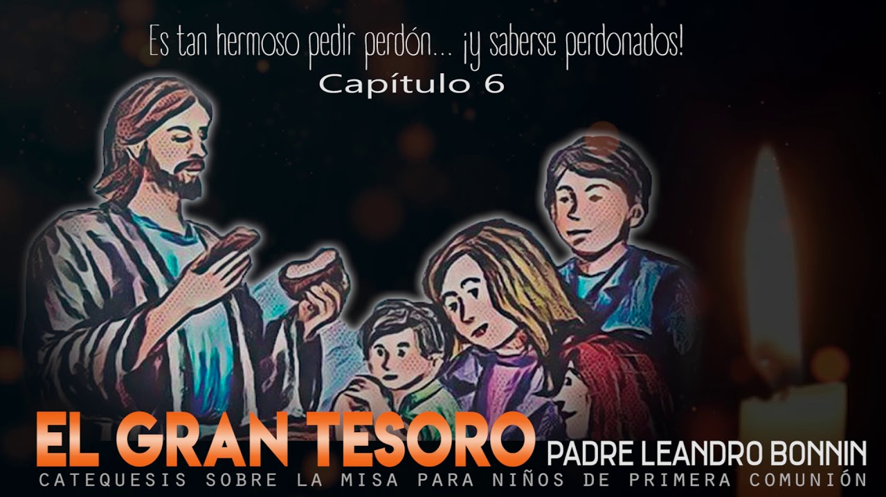


Slide 2
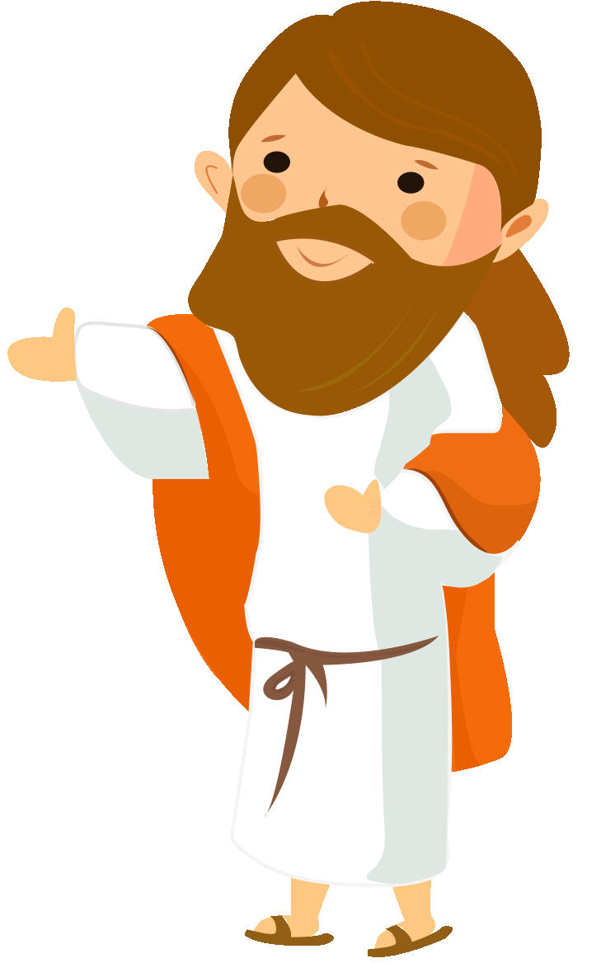

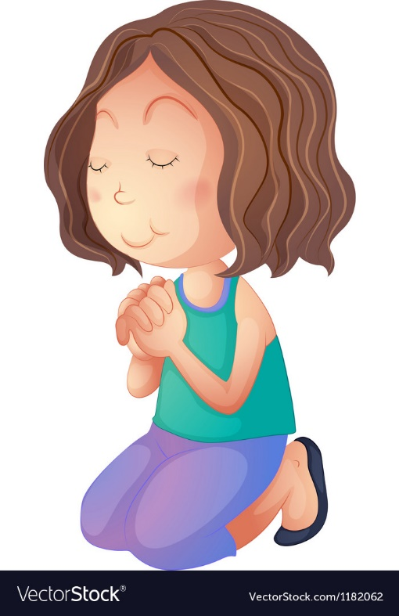

Incluso las personas que mas cerca esten de Dios

Slide 3
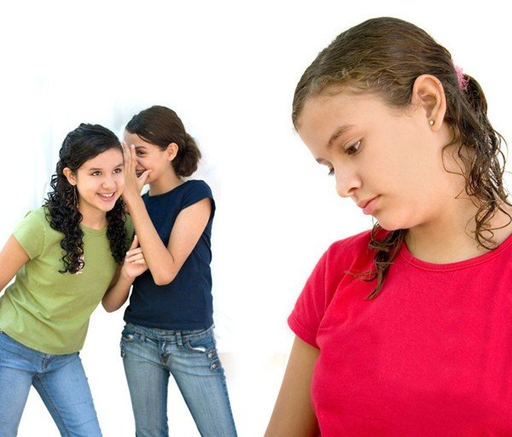
Suelen equivocarse en cada dia
(Hablando de ella)

Slide 4
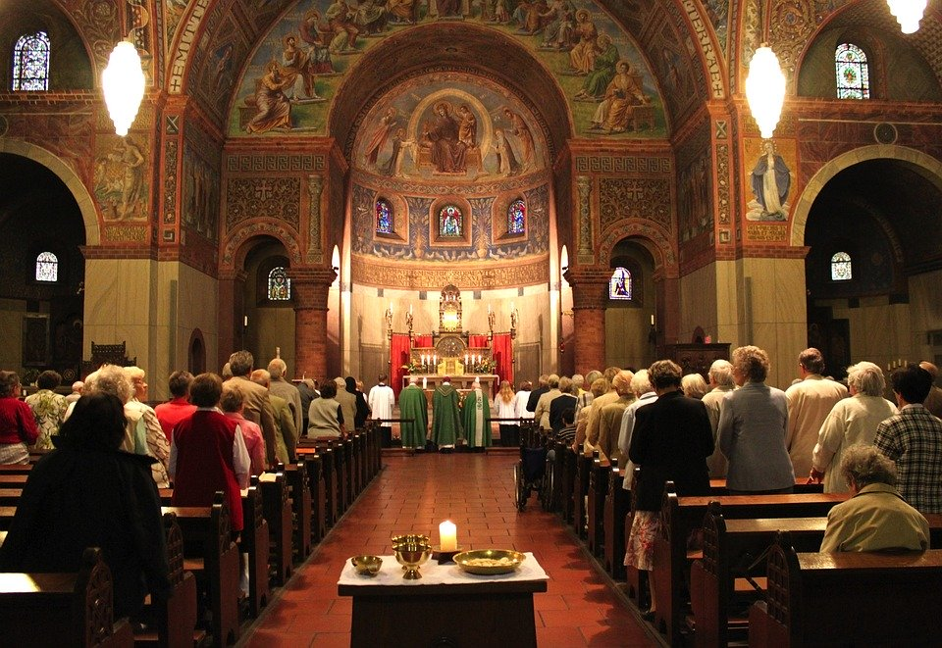
Por eso siempre que vayas a misa, notaras que el sacerdote invita a todos a pedir perdon por sus pecados

Slide 5
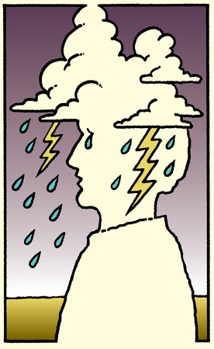
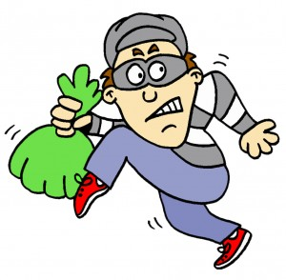

Que son los pecados?
Pensamientos
Palabras y
Obras

Slide 6
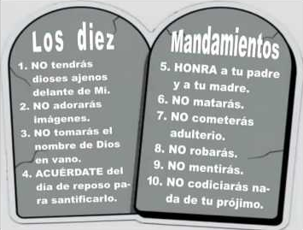
Contrarios a los mandamientos de Dios

Slide 7
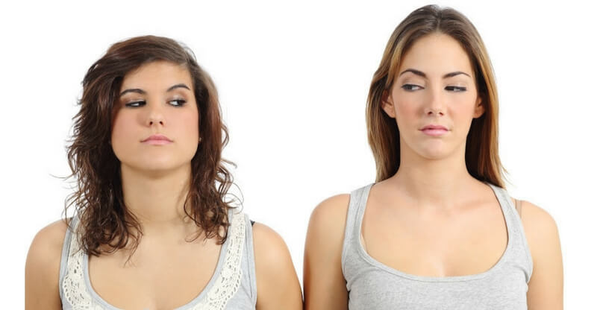
Sentirse mejores que los demas,
y despreciarlos es un pecado de
pensamiento

Slide 8
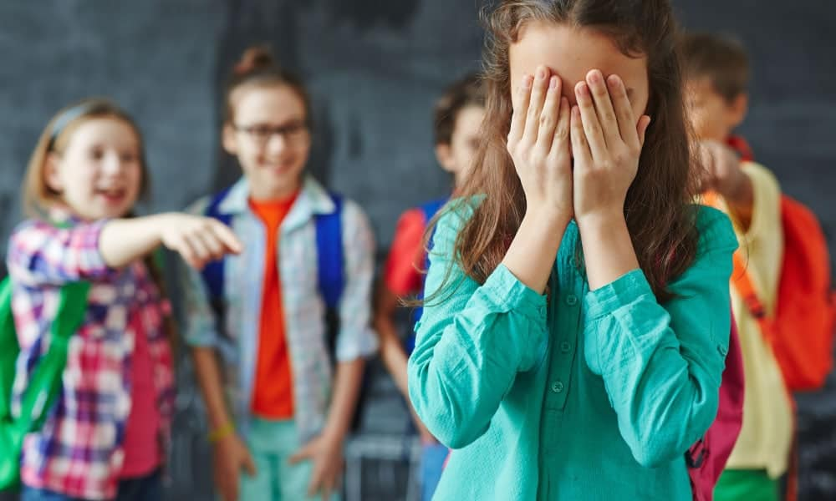
Burlarse de una amiga por su aspecto fisico es un pecado de
palabra

Slide 9

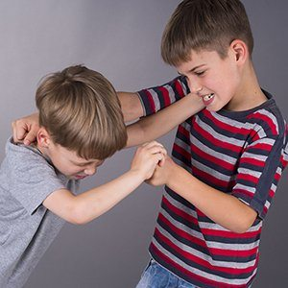
Golpear a tu hermanito menor es un pecado de obra

Slide 10
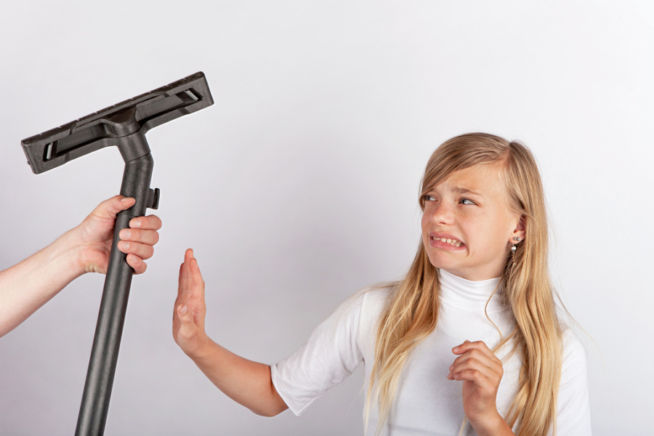
También…
Se puede cometer pecados cuando dejamos de hacer nuestros deberes
Se llaman
Pecados de omisión

Slide 11
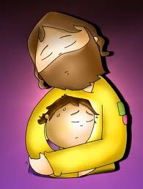
Dios siempre nos invita a cambiar
y esta dispuesto a perdonarnos

Slide 12

Pero es importante que recordes algo…
Hay pecados que son especialmente dolorosos para Jesús
Se llaman pecados grandes o mortales

Slide 13
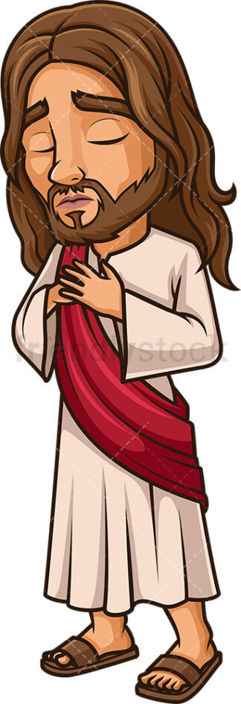
Ofenden gravemente a Jesús
Y nos hace perder la amistad con el

Slide 14
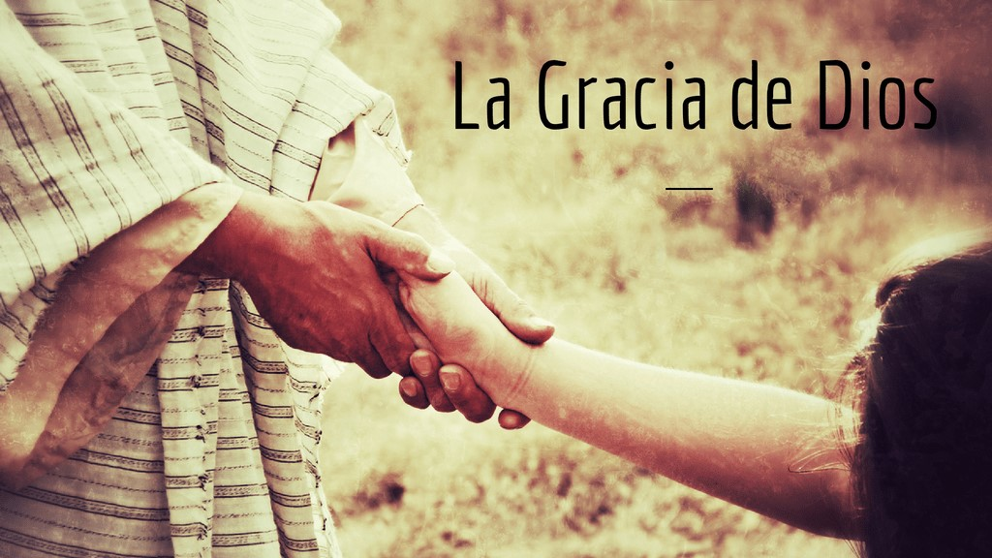
Si cometemos uno de ellos perdemos la amistad con Dios, también llamada gracia de Dios

Slide 15
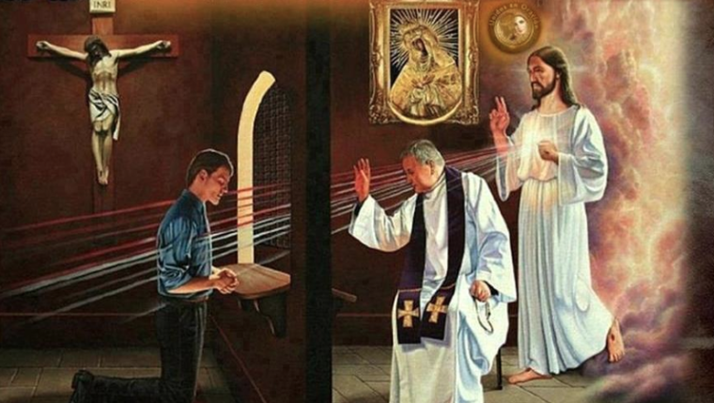
Esos pecados solo se perdonan en la confesión

Slide 16


Es decir…
Contándoselos al sacerdote
y recibiendo de el, el perdon

Slide 17

Existen además otros pecados llamados: pecados leves o veniales
Estos pecado también ofenden a Jesús
Pero no nos hacen perder la gracia de Dios

Slide 18
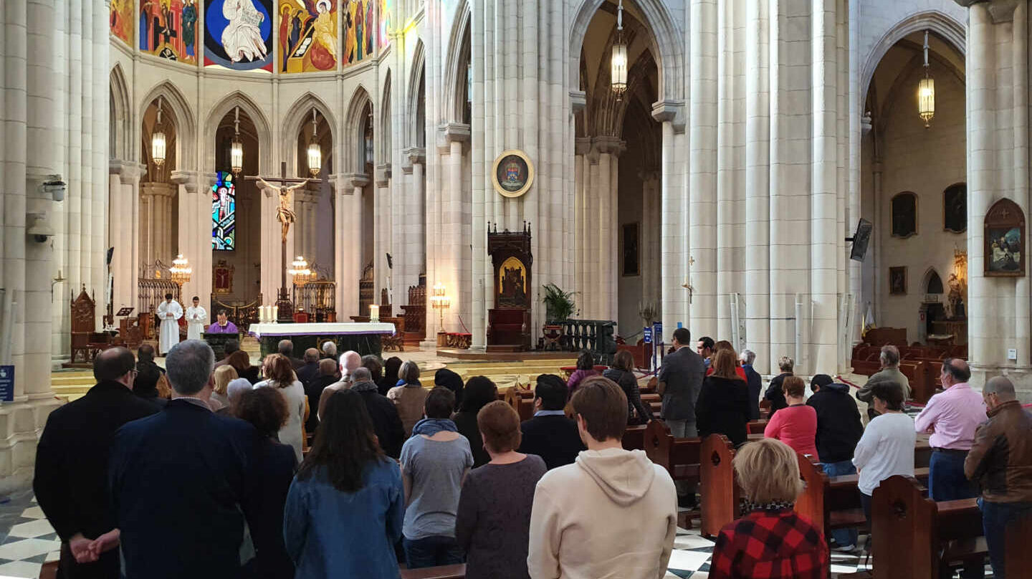
Esos pecados son perdonados al inicio de la misa si rezamos la oración propuesta por el sacerdote con verdadero arrepentimiento

Slide 19
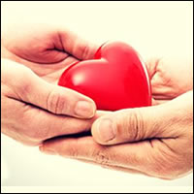
Cantamos o decimos: el señor ten piedad
Con corazón humilde

Slide 20

Te das cuenta porque entre otras cosas es importante llegar temprano a misa
Si te demoras 5 minutos, te pierdes ese momento que nos hace falta

Slide 21
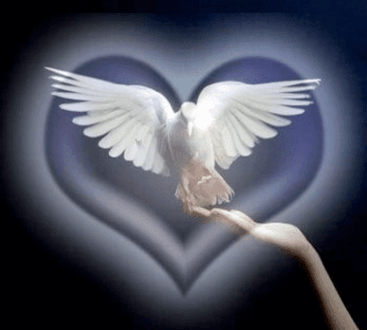
Para ingresar en la presencia de Jesús con el corazón puro

Slide 22
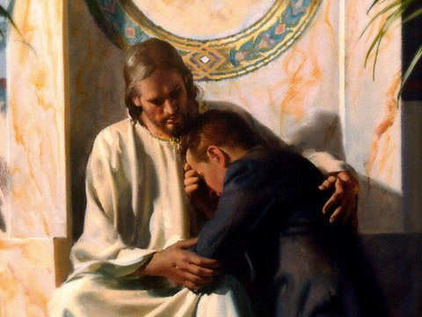
Ese momento donde experimentamos la alegría de ser perdonados por un padre tan bueno

